Slide 1


Украинская народная сказка
Колосок

Slide 2
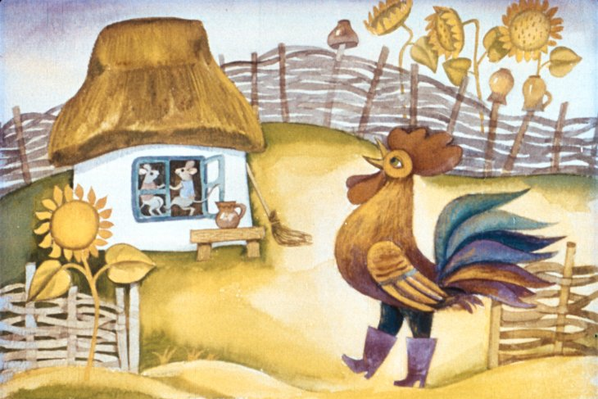
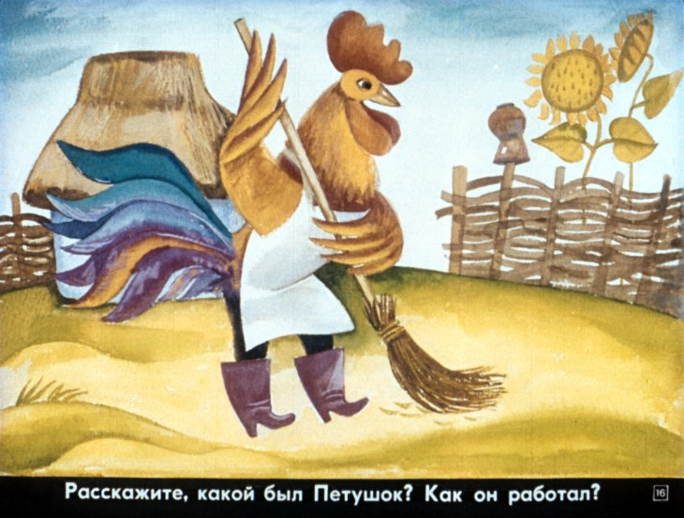

Жили-были два мышонка, Круть и Верть, да петушок Голосистое Горлышко.
Петушок рано утром просыпался, пел песню, всех будил. А потом начинал работать.

Slide 3
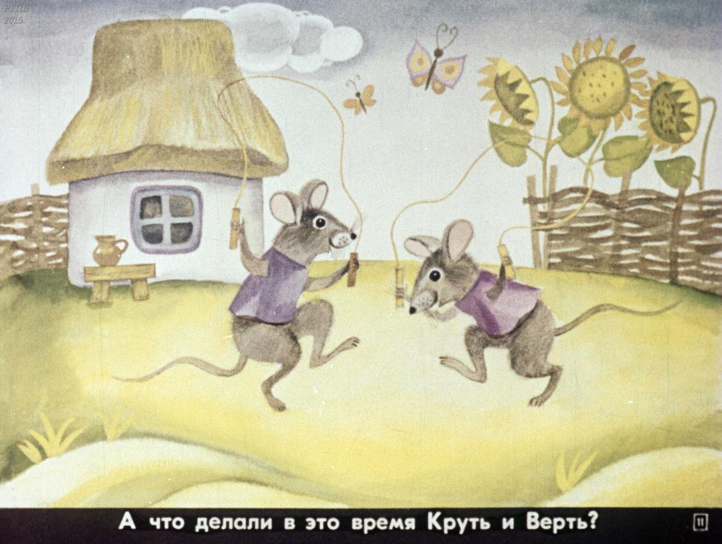

Мышата целый день пели да плясали, крутились да вертелись.
Вот однажды подметал петушок двор и видит на земле пшеничный колосок.

Slide 4
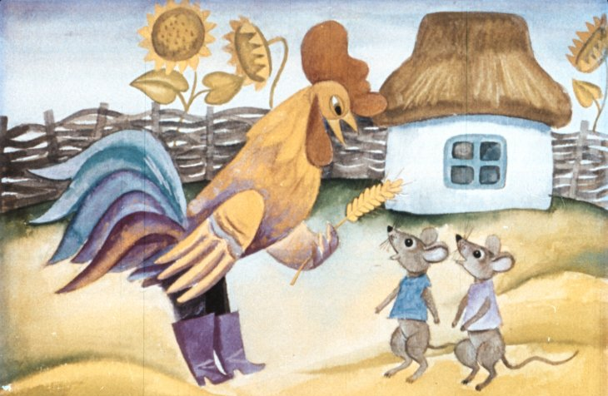
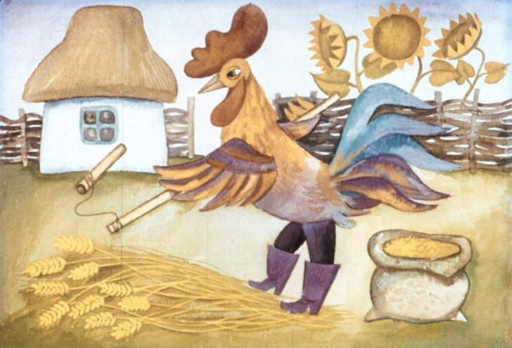

Петушок: — Круть, Верть, смотрите, что я нашёл!
Прибежали мышата и говорят:
Мышата: — Нужно его обмолотить.
Петушок: — А кто будет молотить?
Мышонок Круть: — Только не я!
Мышонок Верть: — Только не я!
Петушок: — Ладно, я обмолочу.
И принялся за работу. А мышата стали играть.

Slide 5
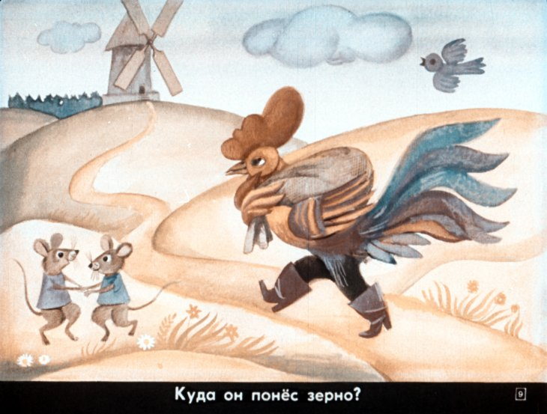
Закончил петушок молотить и крикнул:
Петушок: — Эй, Круть, эй, Верть, глядите, сколько я зерна намолотил!
Прибежали мышата и запищали в один голос:
Мышата: — Теперь нужно зерно на мельницу нести, муки намолоть!
Петушок: — А кто понесёт?
Мышонок Круть: — Только не я!
Мышонок Верть: — Только не я!
Петушок: — Ладно, я отнесу зерно на мельницу.
Взвалил себе на плечи мешок и пошёл.
А мышата пошли гулять.

Slide 6
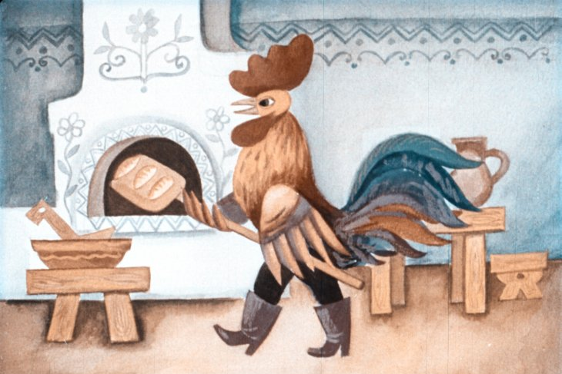
Вернулся петушок с мельницы, опять зовёт мышат:
Петушок: — Сюда, Круть, сюда. Верть! Я муку принёс.
Прибежали мышата, смотрят, не нахвалятся:
Мышата: — Ай да петушок! Ай да молодец! Теперь нужно тесто замесить да пироги печь.
Петушок: — Кто будет месить?
А мышата опять своё:
Мышонок Круть: — Только не я!
Мышонок Верть: — Только не я!
Подумал, подумал петушок и говорит:
Петушок: — Видно, мне придётся.
Замесил он тесто, натаскал дров, затопил печь. А как печь истопилась, посадил в неё пироги.

Slide 7
Пока Петушок работал, мышата песни пели, играли, да плясали.

Slide 8
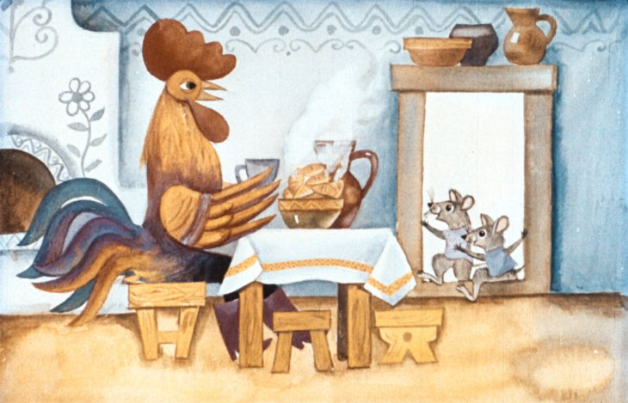
Испеклись пироги, петушок их вынул, выложил на стол, а мышата тут как тут.
Мышонок Круть: — Ох и проголодался я!
Мышонок Верть: — Ох и есть хочется! И за стол хотели сесть.

Slide 9
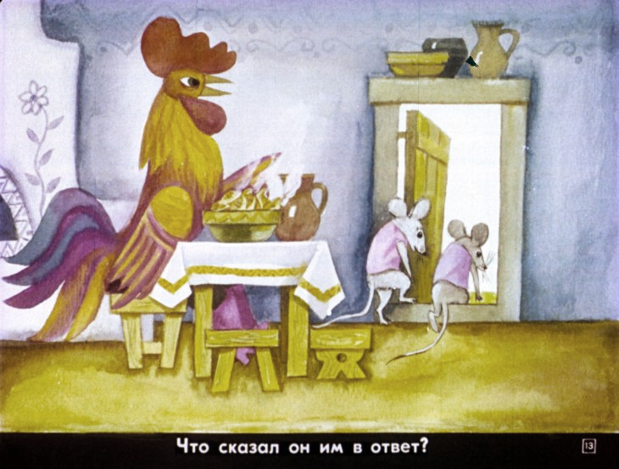
А петушок им говорит:
Петушок: — Подождите, подождите! Кто колосок нашёл?
Мышата: — Ты нашёл!
Петушок: — А кто колосок обмолотил?
Мышата:— Ты обмолотил!
Петушок: — А кто зерно на мельницу носил?
Мышата: — Тоже ты.
Петушок: — А тесто кто месил? Дрова носил? Печь топил? Пироги кто пёк?
Мышата: — Всё ты. Всё ты, — чуть слышно пропищали мышата.
Петушок: — А вы что делали?

Slide 10

Что сказать мышатам в ответ?
И сказать нечего. Стали Круть и Верть ушли грустные.
Не за что лодырей и лентяев пирогами угощать!

